Slide 1
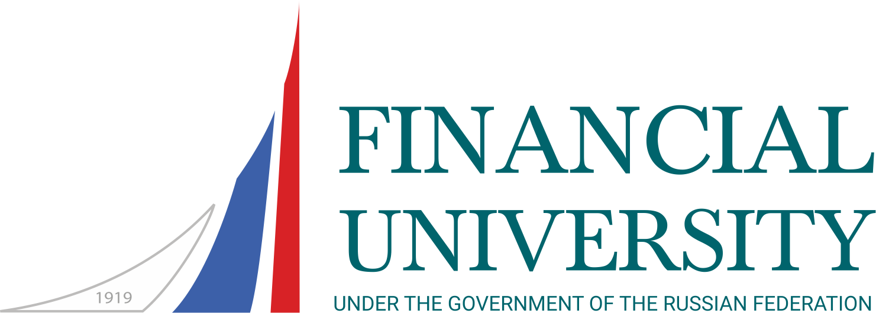
"Фальсификация истории. Противоборство России и стран Запада"
Презентацию подготовил: студент группы ИБ4-1 Дмитришин Ю.И.
Научный руководитель:
д.т.н., профессор
Дворянкин С.В.

Slide 2
Содержание
Информационное противоборство. Понятие.
Фальсификация истории
Примеры
Цели
Методы
Результаты
Меры противодействия фальсификации и ведения информационного противоборства
Заключение
Список используемой литературы и источники

Slide 3
Информационное противоборство – это борьба в информационной сфере, которая предполагает комплексное деструктивное воздействие на информацию, противоборствующей стороны с одновременной защитой собственной информации от подобного воздействия.
Конечная цель: завоевание и удержание информационного превосходства над противоборствующей стороной.
В связи с 75-летием Победы в Великой Отечественной войне мной будет рассмотрено противоборство России и стран Запада (включая США) на примере фальсификации истории, ее целях, значении и результатах.

Slide 4
Фальсификация истории. Польша
1. Польша. 2017 год.
В Польском Институте национальной памяти (IPN) заявили, что опубликованные министерством обороны России документы об освобождении Красной Армией территории Польши якобы фальсифицируют историю. На сайте Минобороны можно прочитать телеграммы, докладные записки, рапорты и боевые донесения, свидетельствующие, в том числе, о благожелательном отношении поляков к советским воинам.
Эти документы опровергают принятую в Польше точку зрения, согласно которой Красная Армия принесла полякам не освобождение, а новое порабощение. Официальной версией Варшавы считается признание того, что Германия и СССР одинаково виноваты в развязывании войны, оккупировали территорию Польши.

Slide 5
Фальсификация истории. Прибалтика
2. Страны Прибалтики, Украина.
Официальная позиция стран Прибалтики мало чем отличается от Польши. Проводится русофобская политика, публикации Минобороны России называются "бутафорской ложью" и "переписыванием истории", цитата президента Литвы Гитанаса Науседы. "В последнее время Россия все силы направляет на переписывание истории. Одним из примеров является отрицание влияния секретных протоколов пакта Молотова-Риббентропа на болезненную историю Европы. 30 лет назад, 24 декабря 1989 года, Съезд народных депутатов СССР признал существование секретных протоколов к пакту Молотова-Риббентропа от 1939 года и объявил их недействительными. Эти секретные соглашения между нацистской Германией и коммунистическим Советским Союзом привели к последующей оккупации стран Прибалтики", – написал Науседа.

Slide 6
Фальсификация истории. США
3. США, Великобритания, Франция и другие страны.
Фальсификация заключается в искажении роли стран победителей в ВОВ, например, согласно многочисленным опросам, американцы и европейцы считают, что решающий вклад в победу внесли США и Союзники. Например, газета «Washington Post», проведя опрос американцев, сообщает - "в сознании американского обывателя Красная Армия в годы Второй мировой войны выступала лишь «в качестве помощника". Это мнение навязано СМИ, школьной программой и др.

Slide 7
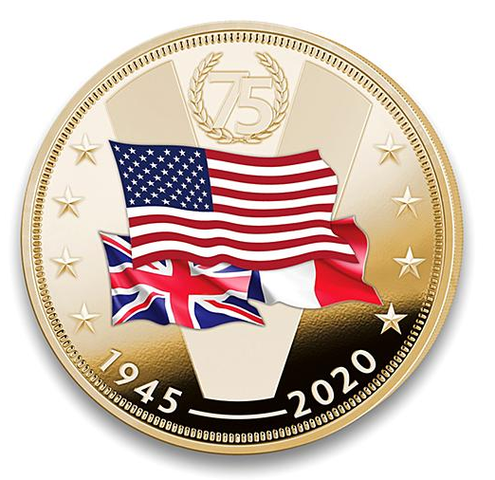
К 75-летию Победы США выпускает юбилейную монету, на которой изображены США, Великобритания и Франция, но нет СССР.

Slide 8
Цели
Основными целями фальсификации истории являются:
1. Идеологические
2. Политические
3. Геополитические

Slide 9
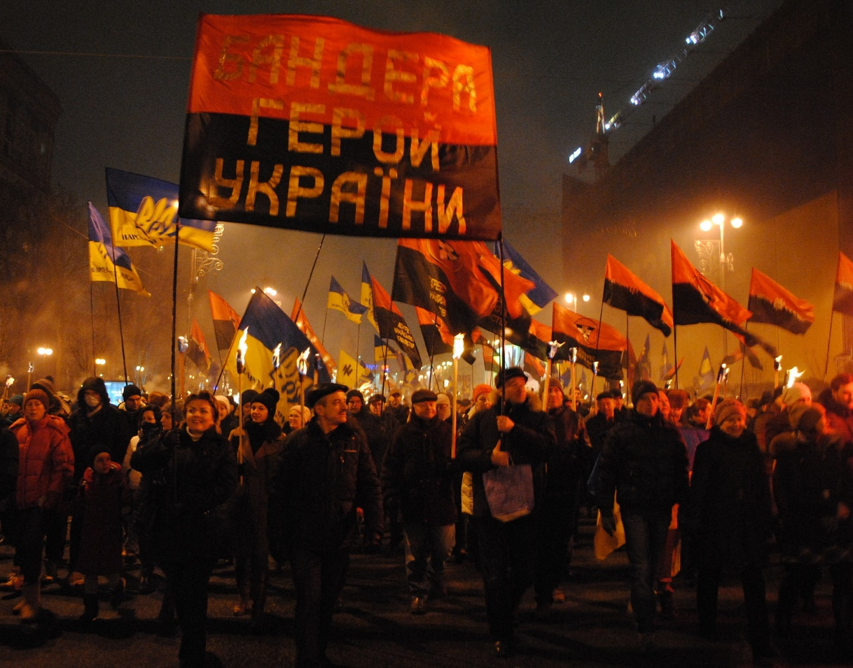
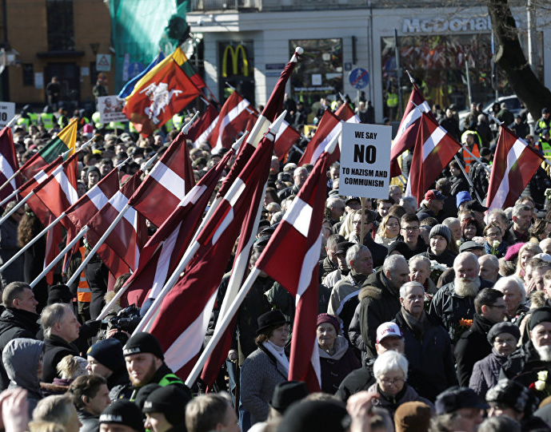
В разных странах данные цели выражены по разному, например, в Литве и на Украине, в связи с искажением истории и мнением о возвышении своей нации над другими проходят факельные шествия в поддержку своих соотечественников, воевавших в войсках СС и других формированиях Вермахта, а также в националистических образованиях (Организация украинских националистов)

Slide 10
В Польше, странах Прибалтики это носит также политический характер, в т.ч. из-за близости к границам РФ, что позволяет на фоне «растущей Российской угрозы» и русофобской политики повысить влияние в НАТО, а также возможность получить материальную помощь «на защиту от нападения РФ»
США, Великобритания и другие страны больше нацелены на геополитику, целью фальсификации истории является - ослабление современного российского государства путем лишения его народа подлинной исторической памяти, принижения исторической роли России как гаранта стабильности в Евразии, ограничение ее влияния на мировые процессы, разрушение экономических и политических связей с государствами, особенно со странами бывшего СССР, создание внутренней политической нестабильности.

Slide 11
Методы
Основной пропаганды являются СМИ:
телевидение,
газеты,
радио,
наибольшую роль играет Интернет.
Помимо СМИ огромную роль играет школьное и высшее образование, мультфильмы, сериалы, фильмы, кассовые кино (особенно Голливудские).
Естественно, большинство методов спонсируется, отдельной категорией можно выделить различные «независимые» организации. Как пример, недавно телеканал «дождь» проводился опрос, а не стоило ли сдать Ленинград немцам, или заявление историка Никиты Петрова на «Эхо Москвы» о «Полторы тысячи миллионов арестованных во время Сталинских репрессий».

Slide 12
Результаты
Результатами является изменение национального сознание, манипулирование им, извлечение экономической, политической и геополитической выгоды, изоляция и повод введения санкций против РФ, проведение «оранжевых» революций. Помимо этого, также существует военная выгода, под предлогом защиты от «страны-агрессора» вооружения НАТО размещаются все ближе к границам РФ

Slide 13
Меры противодействия
Меры противодействия частично схожи и ассиметричны методам ведения пропаганды, самыми действенными являются:
СМИ – Публикации фактов, подтвержденных документально, проведение мероприятий, связанных с историей, недопущение учебников с фальсификацией истории в школьную программу. Помимо этого у РФ существуют и более глобальные методы, начиная с TV «Russia Today», которая вещает также в странах Запада, заканчивая обнародованием засекреченных ранее фактов и бумаг, заявлений МИД. Также можно упомянуть собрание лидеров стран СНГ 20.12.2019, в котором В.В. Путин опубликовал ранее засекреченные документы, заявления и договоры политиков с Германией о ненападении, о сотрудничестве и других, задолго до пакта Молотова-Риббентропа, на котором заострено внимание в целях пропаганды.

Slide 14
Заключение
В заключение нужно сказать, что необходимо противодействовать любым попыткам фальсификации истории и не только истории, уделять достаточное внимание информационному противоборству, как внутри страны, так и на международной арене, с целью экономического роста страны, политического и геополитического влияния в мире.

Slide 15
Список используемой литературы и источники
1. Газета и сайт «Washington Post» https://www.washingtonpost.com/
2. Министерство обороны РФ https://www.mil.ru/
3. Интернет ресурс http://www.politonline.ru/interview/22886137.html
4. Интернет-ресурс
https://baltnews.lt/Russia_West/20200117/1019695910/Pribaltika-igraet-pervuyu-skripku--Lavrov-o-falsifikatsii-istorii-Vtoroy-mirovoy.html
5. Википедия, статья «День памяти латышских легионеров»
https://ru.wikipedia.org/wiki/День_памяти_латышских_легионеров
6. Интернет-ресурс
https://zen.yandex.ru/media/kmbook/popytki-falsifikacii-istorii-vtoroi-mirovoi-voiny-5d972559d5bbc300adf36a76
7. Телеканал «дождь» https://tvrain.ru/
8. «Эхо Москвы» https://echo.msk.ru/
9. В.В. Путин 20.12.2019 https://www.kp.ru/daily/27071.7/4140513/
Дата обращения к источникам 17.03.2020

Slide 16
Спасибо за внимание!

